Slide 1

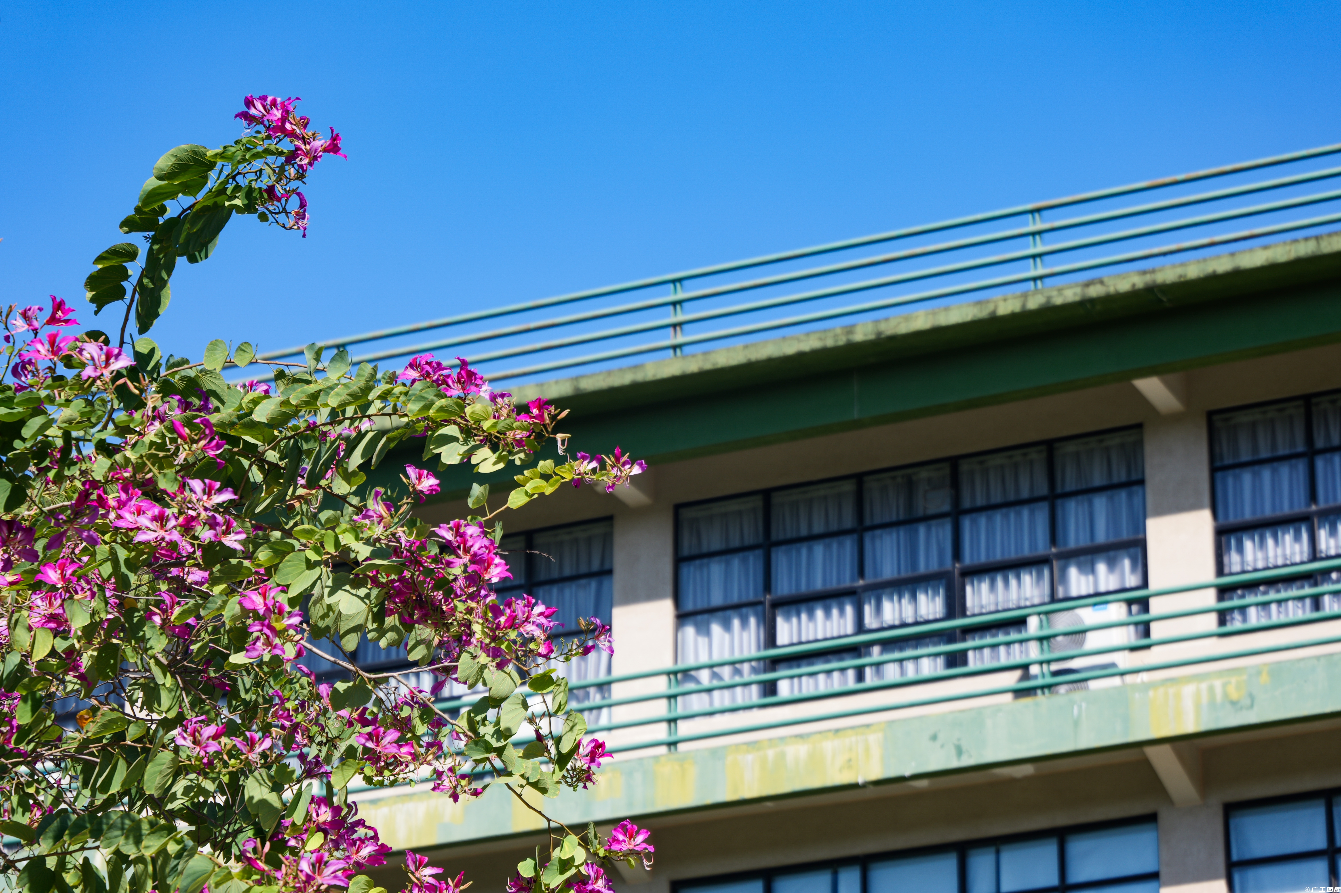
大数据与人工智能
课程资料问答
RAG 重排序实验
从候选片段排序，到最终回答核验
四人小组课程汇报
2026 年 10 月 22 日
成员甲 / 成员乙 / 成员丙 / 成员丁
Notes:
成员甲，10秒：我们做的是课程资料问答中的重排序实验。今天沿着一个问题展开：找到相关资料以后，增加重排能否让证据和回答都更可靠？
校园照片来源：https://photo.gdut.edu.cn/info/1026/2675.htm ，原图：https://photo.gdut.edu.cn/__local/E/F1/23/A1D38E3525FFD9567769896F424_087ABE40_AF8E31.jpg 。校徽校名：https://www.gdut.edu.cn/images2020/logo.png 。本设计为课程汇报自制版，不是校方官方模板。

Slide 2
01 研究问题
加入重排序，究竟改善了哪一步？
应用场景：模型依据课程资料回答问题，并给出可核对的来源。
我们比较同一批候选，回答两个问题
证据层
更相关的片段，是否排到了前面？
答案层
模型是否正确理解并使用了这些证据？
汇报路径
系统与原理 对照实验 排序案例 回答核验
Notes:
成员甲，25秒：我们先区分证据排序和答案生成。重排序直接改变的是候选片段的顺序，最终回答还依赖生成模型。因此不能只看一个检索指标就宣布系统更好了。我们先讲方法，再给出同题对照、排序案例和回答核验。来源：https://arxiv.org/abs/2005.11401。

Slide 3
02 方法
RAG 系统：建库在前，问答在后
离线建库
课程资料
切分并编码
向量索引
20 篇自编学习资料
180 字符 / 重叠 36
37 个片段，512 维
在线问答
问题编码
向量召回
候选重排
选择上下文
生成回答
BGE 编码
前 10 个候选
Cross-Encoder
保留 3 个片段
Qwen2.5-0.5B
本次研究对象
基础组跳过重排，其他设置保持一致。
Notes:
成员乙，25秒：离线把资料切分，用BGE编码为向量，并保存片段来源。在线先编码问题，召回十个候选，重排组增加红色这一环节，两组最后都只给生成器三个片段。向量检索用NumPy精确扫描，本次没有部署Milvus。来源：https://huggingface.co/BAAI/bge-small-zh-v1.5；https://sbert.net/examples/sentence_transformer/applications/retrieve_rerank/README.html。

Slide 4
02 方法
第一步：把资料切成可检索的语义片段
切分决定证据是否完整
向量表示决定怎样比较相关性
180
字符 / 片段
36
字符相邻重叠
q：问题 dᵢ：第 i 个片段
e：BGE 编码后的向量
片段太短：条件与结论可能分离
片段太长：无关信息增加
重叠：缓解边界截断，也带来冗余
本项目先做 L2 归一化
Notes:
成员乙，40秒：切分参数是一百八十字符，重叠三十六字符。太短会切断条件，太长会混入干扰。编码后比较的是向量方向，也就是余弦相似度，公式中的q是问题，d_i是片段，e是BGE向量。我们先归一化，所以计算时直接点积即可。这里的相关分数不是答案正确概率。LaTeX源码：s(q,d_i)=\frac{\mathbf{e}_q^{\mathsf T}\mathbf{e}_i}{\lVert\mathbf{e}_q\rVert_2\,\lVert\mathbf{e}_i\rVert_2}
s(q,d_i)=\widehat{\mathbf e}_q^{\mathsf T}\widehat{\mathbf e}_i
来源：https://huggingface.co/BAAI/bge-small-zh-v1.5

Slide 5
02 方法
第二步：召回候选，再联合判断相关性
向量召回
候选精排
Bi-Encoder
Cross-Encoder
问题 q
BGE 编码
问题 + 候选片段
相关性
评分
作为文本对联合输入
片段 dᵢ
BGE 编码
文档向量提前计算，适合从全库找候选
逐对计算更细的相关性，只处理召回候选
证据没有进入候选集，重排就无法将它补回。
Notes:
成员丙，35秒：两种模型的区别在于如何看输入。Bi-Encoder分别编码问题和片段，便于先缓存文档向量。Cross-Encoder把问题与候选联合输入，逐对评分，所以我们只精排十个候选。公式f_theta是训练好的文本对打分模型。它只能改变已有候选，不能补回漏召回的证据。LaTeX：\mathbf e_q=E(q),\qquad \mathbf e_i=E(d_i)
r_i=f_{\theta}\!\left([q\,;\,d_i]\right)
来源：https://huggingface.co/cross-encoder/mmarco-mMiniLMv2-L12-H384-v1；https://sbert.net/examples/sentence_transformer/applications/retrieve_rerank/README.html

Slide 6
03 实验
对照设计：两组只相差一道重排序
同一数据与同一问题
20 篇自编资料 / 37 个片段
12 道固定题：10 道有资料依据，2 道资料外问题单独检查
共享每题相同的 10 个候选
↓
↓
基础 RAG
加入 Rerank
按向量原序选前 3 个
按精排分数选前 3 个
相同生成器、相同提示词、相同上下文数量、贪心解码
Notes:
成员丁，20秒：我们用二十篇自编资料、十二道固定题。两组每题共享同一批十个候选，最后上下文都是三个，生成设置相同。资料外题不参与检索命中率，而单独看拒答。参考答案只用于评价。该题集是教学内部测试，不是外部盲测。

Slide 7
03 实验
一个重排案例：关键片段从第 4 名升至第 1 名
问题：搜到的材料来自相关文件，为什么仍不等于能答完整？
向量召回顺序
Cross-Encoder 重排后
01
生成提示词与资料不足
01
检索评价指标
02
相似问题中的关键限制
4 → 1
02
生成提示词与资料不足
03
生成提示词与资料不足
03
实验手册的资料范围
04
检索评价指标
04
切分大小的取舍
关键原文：“只找到一个相关片段，不代表覆盖了全部必要事实。”
补充案例 S07：仅展示排序机制，不计入固定题集统计。
Notes:
成员丙，30秒：先看向量原序，讨论证据完整性的片段只排第四。重排后，它到了第一，原文明确说明相关片段不等于覆盖全部事实。这个例子证明排序确实发生了变化。它来自额外的口语化探索，只展示机制，不与固定十二题混算。片段ID为D08-C02，完整候选及分数见results/supplementary_ranking_probes.json。

Slide 8
03 实验
找到相关文档，仍可能生成错误回答
检索已达本题集上限
两组文档级指标相同，
结论限于当前题集。
0.454 s
每题额外重排平均耗时
Notes:
成员丁，25秒：图左是检索，两个Hit@3都是百分之百。图右是回答，初评满分都只有三题。检索指标在这个简单题集上已达上限，但生成模型仍会犯错。重排步骤平均增加约0.45秒。初评由助手阅读完成，需要组员复核，不能称作独立盲评。主实验原始数值见results/summary.json，回答见results/answer_review.json。

Slide 9
03 实验
现场核验：同维度，为什么还要重新建库？
问题 Q10：修改 Embedding 模型后，即使向量维度没变，为什么仍要重建？
基础 RAG 回答节选
重排后回答节选
“需要重新建立库以确保
所有相关组件都已正确配置和更新。”
“由于语义空间可能已经变化，
因此需要重新建立索引
以确保其兼容性。”
没有说清“为什么不兼容”
与原文 D15-C01 的关键理由一致
核验标准：答案中的理由，必须能在引用原文中找到。
Notes:
成员丙，45秒，包含切屏：打开已预热Notebook的Q10单元格，运行一次查询。两组都有D15-C01，前两名不变，第三个上下文改变。基础回答泛泛说配置更新，重排后明确说到语义空间变化，随后打开D15-C01核对。这个个例只说明上下文变化可能影响生成，不能推出普遍收益。若现场等待或失败，使用保存的实验结果预览并说明。此页使用原始回答的节选，未改写模型原意。

Slide 10
04 结论
重排序改变了证据优先级，可靠回答仍需核验
01
排序层：确实能够改变候选顺序
补充案例中，第 4 名的关键片段进入第 1 名。
02
整体层：当前题集没有观察到指标提升
检索指标均已达上限，回答初评满分题数仍为 3/10。
03
下一步：换独立课件题集，重点核验生成
当前是自编小样本与 0.5B 模型，结论限定于本次实验。
Notes:
成员丁，15秒：回到开头的问题，排序层可以改变优先级，但整体指标在这个小题集上没有提升，生成仍有明显错误。下一步应先换真实课件的独立题集，再做双人核验和重复实验。到这里结束主讲，后两页只用于备答。

Slide 11
备答 01 指标
检索指标怎样计算？
Hit@3：前三名是否至少命中一个相关片段
MRR@3：首个相关结果越靠前，得分越高
N = 10；ρⱼ 是第 j 题首个相关结果的排名，未召回时为 ∞。
相关性按文档编号判断；资料外题单独检查。
Notes:
备答，不计入5分钟主讲。两组Hit@1、Hit@3均为1，MRR@3均为1。定义基于文档级gold_docs，并不保证片段覆盖所有必要证据。LaTeX源：\operatorname{Hit@3}=\frac{1}{N}\sum_{j=1}^{N}\mathbf{1}\!\left[\rho_j\leq3\right]
\operatorname{MRR@3}=\frac{1}{N}\sum_{j=1}^{N}\begin{cases}\dfrac{1}{\rho_j},&\rho_j\leq3,\\[3pt]0,&\rho_j>3.\end{cases}

Slide 12
备答 02 复现与分工
模型、材料与四人职责
成员 | 负责模块 | 主要交付
甲 | 研究问题与系统统筹 | 资料范围、流程图、材料整合
乙 | 切分与向量检索 | BGE 编码、向量索引、来源定位
丙 | 重排序与现场演示 | Cross-Encoder、Notebook、查询演示
丁 | 实验设计与评价 | 固定题集、逐题核验、结果分析
本地模型
BGE-small-zh-v1.5 / mmarco-mMiniLMv2 / Qwen2.5-0.5B
完整材料
Notebook、逐题原始结果、实验报告、LaTeX 公式源码
Notes:
备答。完整参数与软件版本见results/summary.json，模型来源见models/manifest.json，原始回答见results/raw_results.json。参考文献：https://arxiv.org/abs/2005.11401；https://huggingface.co/BAAI/bge-small-zh-v1.5；https://huggingface.co/cross-encoder/mmarco-mMiniLMv2-L12-H384-v1；https://huggingface.co/Qwen/Qwen2.5-0.5B-Instruct；https://sbert.net/examples/sentence_transformer/applications/retrieve_rerank/README.html。四人分工为建议安排，提交前用真实姓名并核实实际贡献。

